Slide 1
Introdução à Programação Mobile Híbrida com Cordova e Phonegap
Amaury Gonçalves Costa

Slide 2

Um pouco da história da web
Tim Berners-Lee (Março de 1989);
Dezembro de 1990 - Primeira comunicação entre um cliente e servidor.
Agosto de 1991: Primeiro web site. <http://info.cern.ch>.
Setembro de 1993 – Mosaic.
Guerra dos navegadores.

Slide 3

Um pouco da história da web
HTML (1991)
HTML 2 (1995)
HTML 3.2 (1997)
HTML 4.0 (1997)
HTML 4.01 (1999 - versão mais estável da HTML até então)
XHTML 1.0 – 1999;
XHTML 1.1 – 2001 (muito rigorosa na escrita das páginas web);

Slide 4
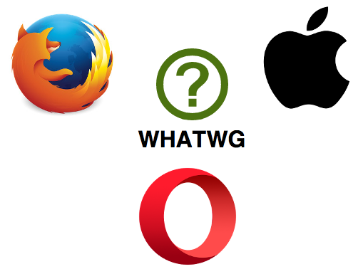

Um pouco da história da web
- Lançamento do padrão Web Applications 1.0 (2005);
- Em 2009, a XHTML 2.0 foi definitivamente abandonada;

Slide 5
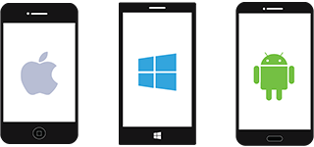


Mercado Mobile

Slide 6
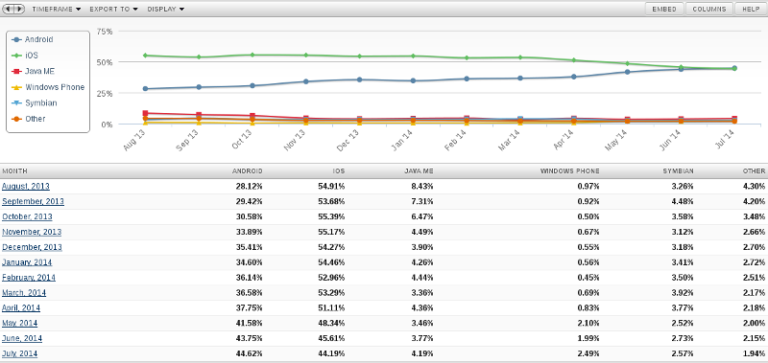
Mercado Mobile
Figura 1: Ranking dos sistemas operacionais mobile (2013-2014)
Fonte: Netmarketshare (2017)

Slide 7
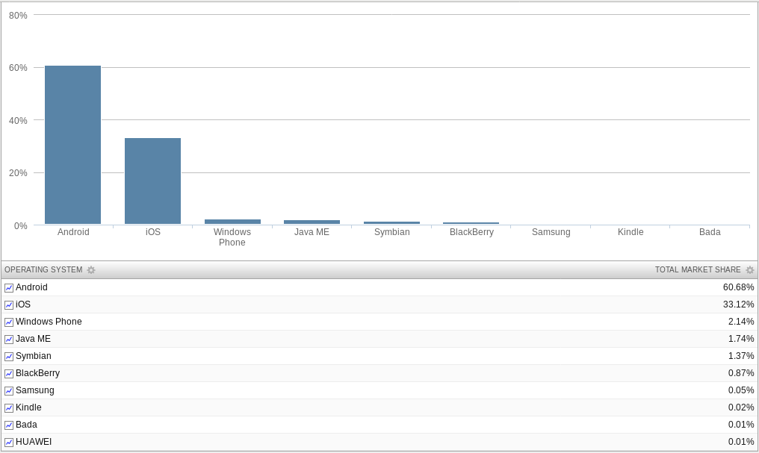
Mercado Mobile
Figura 2: Ranking dos sistemas operacionais mobile (2015-2017)
Fonte: Netmarketshare (2017)

Slide 8
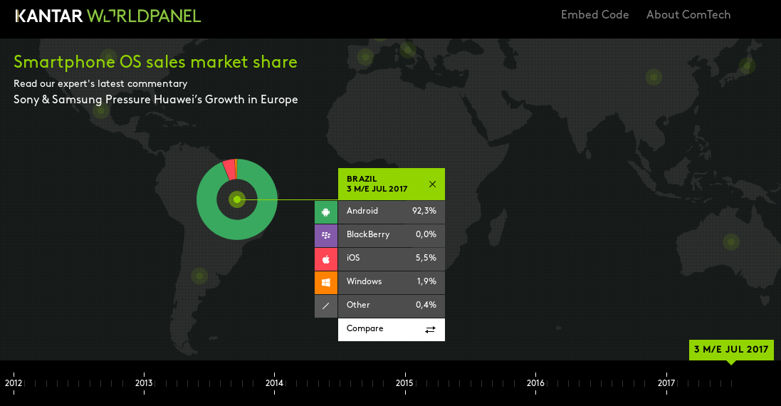
Mercado Mobile
Figura 3: Ranking dos sistemas operacionais mobile utilizados no Brasil
Fonte: Kantar Worldpanel

Slide 9

Mercado Mobile
“Em 2020 haverá mais pessoas com celular do que com água, diz estudo” (G1, 2016).
“Smartphones serão 70% dos celulares na América Latina em 2018” (G1, 2013).

Slide 10

Mercado Mobile
Vale a pena o desenvolvimento de aplicativos mobile?
Para quais plataformas desenvolver?

Slide 11




Alguns conceitos

Slide 12

Alguns conceitos
Progressive Web Apps
Morte dos aplicativos híbridos?

Slide 13
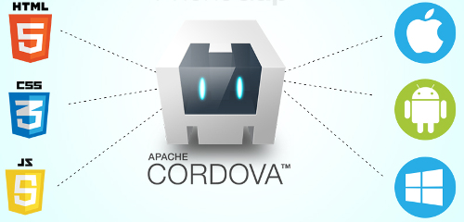

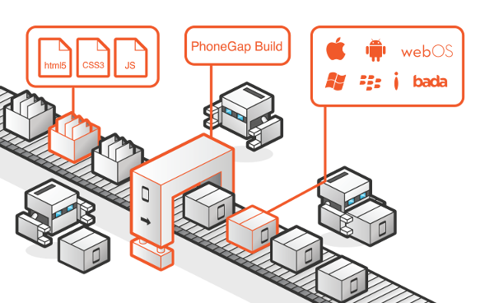
Apache Cordova e Phonegap

Slide 14
Cordova não é Web
Apps híbridos:
  estão totalmente integradas ao dispositivo.
  podem ser instaladas e ser usadas offline.
  podem usar APIs da plataforma e usar recursos de hardware avançados.
  podem ser divulgados nas lojas e ser vendidas facilmente para os usuários.

Slide 15

Nativo x Híbrido

Slide 16



Outras soluções para desenvolvimento mobile multiplataforma

Slide 17

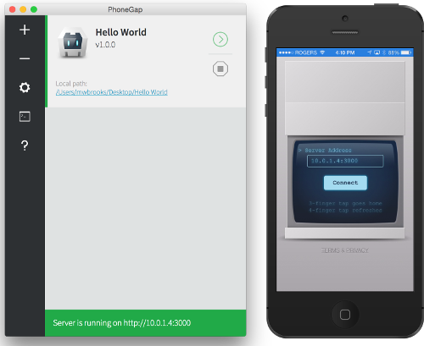
Phonegap

Slide 18
Por que usar só o Phonegap não vai te levar muito longe?
Splash Screen.
Não substitui o ambiente local (problemas como Windows e iOS).
Você vai precisar de emuladores.

Slide 19
Cordova
Basicamente, precisaremos instalar (para android):
  Node.js
  Cordova (npm install -g cordova)
  Java JDK
  Android SDK
  VirtualBox
  Emuladores Genymotion
  Google Chrome

Slide 20
Cordova
Abra um terminal e digite o comando:
cordova create palestra apresentacao.latinoware.palestra "Latinoware"

Slide 21
Cordova
Plataformas:
cordova platform add browser
cordova platform add android

Slide 22
Cordova
Executando:
cordova run browser
cordova run android

Slide 23
Cordova
Gerando um APK:
cordova build android
cordova build android --release

Slide 24


Material Design

Slide 25

Arara

Slide 26
Referências
G1. Especialista explica cálculo de 100 mil em ato no RJ e questiona PM. Globo: G1, 2013. Disponível em: <http://g1.globo.com/rio-de-janeiro/noticia/2013/06/especialista-explica-calculo-de-100-mil-em-ato-no-rj-e-questiona-pm.html>. Acesso em: 30 de agosto de 2016. A
_____________. Em 2020 haverá mais pessoas com celular do que com água, diz estudo. Globo: G1, 2016. Disponível em: <http://g1.globo.com/tecnologia/noticia/2016/02/em-2020-havera-mais-pessoas-com-celular-do-que-com-agua-diz-estudo.html >. Acesso em: 20 de setembro de 2016. B
KANTAR WORLD PANEL. Smartphone OS sales market share. KANTAR WORLDPANEL, 2017. Disponível em: <https://www.kantarworldpanel.com/global/smartphone-os-market-share/>. Acesso em: 11 de outubro de 2017.

Slide 27
Referências
LOPES, Sérgio. Aplicações Mobile Híbridas com Cordova e Phonegap. 1ª ed. São Paulo: Casa do Código, 2016.
NETMARKETSHARE. Mobile/Tablet Top Operating System Share Trend. Netmarketshare, 2017. Disponível em: <http://www.netmarketshare.com/operating-system-market-share.aspx?qprid=9&qpcustomb=1&qpct=4&qpsp=2014&qpnp=1&qptimeframe=Y>. Acesso em: 11 de outubro de 2017.

Slide 28
Referências Imagens
[1] Tim Berners-Lee.
Disponível em: <http://thelegacyproject.co.za/wp-content/uploads/2015/04/03_13.jpg>. Acesso em: 11 de outubro de 2017.
[2] HTML.
Disponível em: <https://freeiconshop.com/wp-content/uploads/edd/html-flat.png>. Acesso em: 11 de outubro de 2017.
[3] Apple.
Disponível em: <https://upload.wikimedia.org/wikipedia/commons/thumb/f/fa/Apple_logo_black.svg/1200px-Apple_logo_black.svg.png>. Acesso em: 11 de outubro de 2017.

Slide 29
Referências Imagens
[4] WHATWG.
Disponível em: <http://auchenberg.github.io/presentations/warmcroc-html5-where-are-we-at/images/whatwg-logo.png>. Acesso em: 11 de outubro de 2017.
[5] OPERA.
Disponível em: <https://lh3.googleusercontent.com/NZDbErMP8ZCNsYDkAUgbP9Dz2QWCk-Z7QPhED6upxKzlabrENJvOZPVnflqpEleuv-Q=w300>. Acesso em: 11 de outubro de 2017.
[6] Mozilla.
Disponível em: <https://www.mozilla.org/media/img/firefox/firefox-256.e2c1fc556816.jpg>. Acesso em: 11 de outubro de 2017.

Slide 30
Referências Imagens
[7] HTML 5.
Disponível em: <https://www.w3.org/html/logo/downloads/HTML5_Logo_512.png>. Acesso em: 11 de outubro de 2017.
[8] W3C.
Disponível em: <http://www.paymentscardsandmobile.com/wp-content/uploads/2015/01/W3C.jpg>. Acesso em: 11 de outubro de 2017.
[9] Aperto de mãos.
Disponível em: <http://img.freepik.com/icones-gratis/aperto-de-mao_318-82295.jpg?size=338&ext=jpg>. Acesso em: 11 de outubro de 2017.

Slide 31
Referências Imagens
[10] Smartphones.
Disponível em: <http://adminzilla.com/images/phones.png>. Acesso em: 11 de outubro de 2017.
[11] Competição no mercado mobile.
Disponível em: <http://www.adrenalinanet.com.br/public/_IMG/n/noticia_660.jpg>. Acesso em: 11 de outubro de 2017.
[12] iOS e Android.
Disponível em: <https://cdn0.tnwcdn.com/wp-content/blogs.dir/1/files/2015/02/android-loves-apple.jpeg>. Acesso em: 11 de outubro de 2017.

Slide 32
Referências Imagens
[13] Curiosidade.
Disponível em: <https://danielviana.files.wordpress.com/2010/09/kkkk.gif?w=300&h=300>. Acesso em: 11 de outubro de 2017.
[14] Pergunta.
Disponível em: <https://image.freepik.com/icones-gratis/menino-levanta-a-mao-para-a-pergunta_318-43988.jpg>. Acesso em: 11 de outubro de 2017.
[15] Design Responsivo.
Disponível em: <http://nextecommerce.com.br/design-responsivo-nao-e-questao-de-opcao-2/>. Acesso em: 11 de outubro de 2017.

Slide 33
Referências Imagens
[16] Aplicativos nativos.
Disponível em: <https://www.mestreandroid.com/03-aplicativos-para-baixar-musica-no-celular-o-2-e-indispensavel/>. Acesso em: 11 de outubro de 2017.
[17] Web Apps.
Disponível em: <http://www.htmlpanda.com/blog/wp-content/uploads/2017/09/Web-Application.jpg>. Acesso em: 11 de outubro de 2017.
[18] Aplicativos Híbridos.
Disponível em: <http://e2f.com.br/>. Acesso em: 11 de outubro de 2017.

Slide 34
Referências Imagens
[19] Progressive Web Apps.
Disponível em: <http://blog.ionic.io/what-is-a-progressive-web-app/>. Acesso em: 11 de outubro de 2017.
[20] Apache Cordova.
Disponível em: <http://www.vensi.com/benefits-of-phonegap-cross-platform-mobile-app-development/>. Acesso em: 11 de outubro de 2017.
[21] Aplicativos Nativos vs Híbridos.
Disponível em: <http://blog.quaddro.com.br/como-escolher-a-melhor-tecnologia-para-o-desenvolvimento-de-apps/>. Acesso em: 11 de outubro de 2017.

Slide 35
Referências Imagens
[20] Phonegap Build.
Disponível em: <https://www.steveworkman.com/tag/phonegap/>. Acesso em: 12 de outubro de 2017.
[21] Phonegap Desktop e Phonegap Developer App .
Disponível em: <http://docs.phonegap.com/references/desktop-app/>. Acesso em: 12 de outubro de 2017.
[22] Logo Android.
Disponível em: <https://www.android.com/history/#/marshmallow>. Acesso em: 12 de outubro de 2017.

Slide 36
Referências Imagens
[23] Materialize.
Disponível em: <http://materializecss.com/>. Acesso em: 12 de outubro de 2017.

Slide 37

Introdução à Programação Mobile Híbrida com Cordova e Phonegap
Obrigado!!!
Amaury Gonçalves Costa
baugoncalves@gmail.com
https://www.facebook.com/baugoncalves
https://github.com/baucosta
https://gitlab.com/amaurycosta

